Slide 1








หน้าหลัก
การประเมินองค์กรคุณธรรม
ที่มาความสำคัญ
วัตถุประสงค์
ผลการดำเนินงาน
โครงการ/กิจกรรม
จัดทำโดย : กองยุทธศาสตร์และแผนงาน
กรมทรัพยากรน้ำ
ผลสำเร็จ

Slide 2



หน้าหลัก
ที่มา
ความสำคัญ
ที่มาความสำคัญ
แผนปฏิบัติการด้านการส่งเสริมคุณธรรมแห่งชาติ
ระยะที่ 2 (พ.ศ. 2566-2570) ได้กำหนดคุณธรรมที่พึงประสงค์สำหรับสังคมไทย 5 ประการ “พอเพียง วินัย สุจริต จิตอาสา กตัญญู” เพื่อนำสู่การเป็นคนดี
มีคุณธรรม และเป็น “มนุษย์ที่สมบูรณ์” น้อมนำหลักธรรมทางศาสนา หลักปรัชญาของเศรษฐกิจพอเพียง และรักษาสืบสานวิถีวัฒนธรรมไทยที่ดีงาม ซึ่งเป็นหลักคิดในการดำรงชีวิต และการพัฒนาคุณธรรมให้ปรากฏชัดเป็นรูปธรรมในสังคม
วัตถุประสงค์
ผลการดำเนินงาน
โครงการ/กิจกรรม
ผลสำเร็จ

Slide 3

หน้าหลัก
วัตถุ
ประสงค์
ที่มาความสำคัญ
วัตถุประสงค์
เพื่อให้บรรลุเป้าหมายของแผนปฏิบัติการฯ ระยะที่ 2 คือ คนไทยมีพฤติกรรมที่สะท้อนการมีคุณธรรม "พอเพียง วินัย สุจริต จิตอาสา กตัญญู" มุ่งสู่สังคมคุณธรรมที่คนไทยอยู่ร่วมกันด้วยความสมานฉันท์ ภายใต้หลักธรรมทางศาสนา ปรัชญาของเศรษฐกิจพอเพียง
วิถีวัฒนธรรมไทยที่ดีงาม และประเทศไทยปลอดทุจริตและประพฤติมิชอบ รวมทั้งส่งเสริมให้บุคลากรในองค์กรปฏิบัติตนตามกฎกติกา จรรยาบรรณวิชาชีพขององค์กร และสังคมตามหน้าที่พลเมืองดี ภายใต้สุขภาพร่างกายและจิตใจที่ดีงาม กองยุทธศาสตร์และแผนงาน จึงได้กำหนด โครงการ/กิจกรรมจาก "ปัญหาที่อยากแก้ ความดีที่อยากทำ" จำนวน 13 โครงการ/กิจกรรม เพื่อให้เกิดการเปลี่ยนแปลงของสภาพแวดล้อมที่เอื้อต่อการส่งเสริมคุณธรรม
มีการเปลี่ยนแปลงพฤติกรรมที่มุ่งสู่การบรรลุเป้าหมายของแผนปฏิบัติการฯ ระยะที่ 2 ต่อไป
ผลการดำเนินงาน
โครงการ/กิจกรรม
ผลสำเร็จ

Slide 4
หน้าหลัก
วัตถุ
ประสงค์
ที่มาความสำคัญ
วัตถุประสงค์
ผลการดำเนินงาน
โครงการ/กิจกรรม
กองยุทธศาสตร์และแผนงาน จะมุ่งพัฒนาและรักษามาตรฐาน
การเป็นองค์กรคุณธรรมต้นแบบต่อไป
ผลสำเร็จ

Slide 5

ปัญหาที่อยากแก้
และความดีที่อยากทำ
หน้าหลัก
ที่มาความสำคัญ
คุณธรรมเป้าหมาย
ด้านพอเพียง
ด้านจิตอาสา
วัตถุประสงค์
1. โครงการ “โต๊ะพอเพียง ปันสุข”
2. โครงการ “ปิดก่อนพัก”
โครงการจิตอาสา
7. กิจกรรม “คุณไม่ใช้ เราขอ”
8. กิจกรรม “เปลี่ยนขยะให้เป็นบุญ”
9. กิจกรรม “อะลูมิเนียม เพื่อจัดทำขาเทียมพระราชทาน”
10. กิจกรรม “บริจาคโลหิต”
ด้านวินัย
ปัญหาที่อยากแก้
ความดีที่อยากทำ
3. โครงการ “5ส รวมพลัง”
4. โครงการ “รณรงค์แต่งชุดราชการ”
ด้านกตัญญู
ด้านสุจริต
11. โครงการ “รดน้ำดำหัวผู้ใหญ่ในวันสงกรานต์”
โครงการ/กิจกรรม
5. โครงการ “No Gift Policy”
6. โครงการเข้าร่วมเป็นสมาชิกชมรม STRONG
กรมทรัพยากรน้ำ
มิติศาสนา
12. โครงการ “ตั้งสติสักนิด ด้วยข้อคิดเตือนใจ”
งานที่ได้รับ
มอบหมาย
วิถีวัฒนธรรมไทย
13. โครงการ “สวมใส่ผ้าไทย”

Slide 6

1. โครงการ
หน้าหลัก
“ปิดก่อนพัก”
ที่มาความสำคัญ
ประชาสัมพันธ์ รณรงค์การประหยัดพลังงานและรู้จักใช้ทรัพยากรอย่างรู้คุณค่าผ่านช่องทางสื่อสารต่างๆ เช่น Website, Facebook, Line และติดป้ายตามจุดต่าง ๆ ให้บุคลากร ร่วมกันตะหนักถึงการใช้พลังงานอย่างประหยัด
วัตถุประสงค์
ผลการดำเนินงาน
คุณธรรมเป้าหมาย : ด้านพอเพียง
ผลความสำเร็จ
100%
โครงการ/กิจกรรม
ตัวชี้วัด
ประชาสัมพันธ์ รณรงค์การประหยัดพลังงานและรู้จักใช้ทรัพยากรอย่างรู้คุณค่าผ่านช่องทางสื่อสารต่าง ๆ ไม่น้อยกว่า 3 ช่องทาง
ผลสำเร็จ

Slide 7

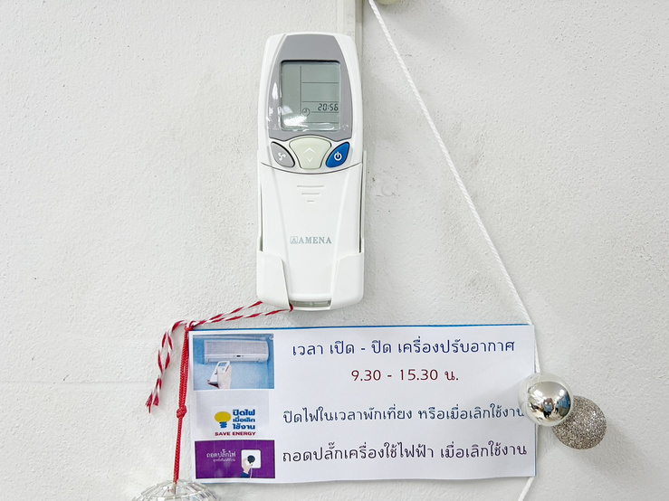
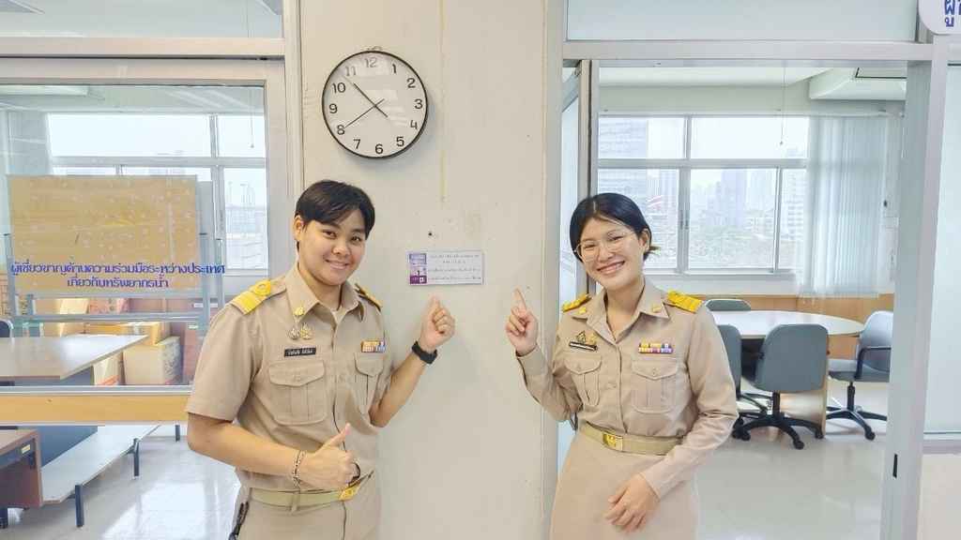

1. โครงการ
หน้าหลัก
“ปิดก่อนพัก”
ที่มาความสำคัญ
วัตถุประสงค์
ผลการดำเนินงาน
โครงการ/กิจกรรม
ผลสำเร็จ

Slide 8
2. โครงการ
หน้าหลัก
“5ส รวมพลัง”
ที่มาความสำคัญ
บุคลากรร่วมกัน 5ส ทำความสะอาดโต๊ะทำงานและพื้นที่ส่วนกลางภายในสำนักงาน เพื่อให้เกิดความสะดวกในการปฏิบัติงาน สะอาด และปลอดภัย
วัตถุประสงค์
ผลการดำเนินงาน
คุณธรรมเป้าหมาย : ด้านวินัย
ผลความสำเร็จ
100%
โครงการ/กิจกรรม
ตัวชี้วัด
ร้อยละของความร่วมมือของบุคลากร
ไม่น้อยกว่าร้อยละ 80
ผลสำเร็จ

Slide 9
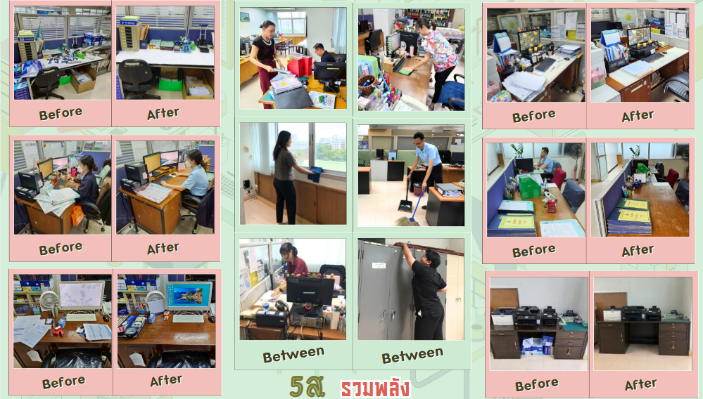
2. โครงการ
หน้าหลัก
“5ส รวมพลัง”
ที่มาความสำคัญ
วัตถุประสงค์
ผลการดำเนินงาน
โครงการ/กิจกรรม
งานที่ได้รับ
มอบหมาย

Slide 10
3. โครงการ
หน้าหลัก
“รณรงค์แต่งชุดราชการ”
ที่มาความสำคัญ
วัตถุประสงค์
บุคลากรกองยุทธศาสตร์และแผนงานร่วมกันแต่งชุดราชการ
ทุกวันจันทร์
ผลการดำเนินงาน
คุณธรรมเป้าหมาย : ด้านวินัย
ผลความสำเร็จ
100%
โครงการ/กิจกรรม
ตัวชี้วัด
ร้อยละของความร่วมมือของบุคลากร
ไม่น้อยกว่าร้อยละ 80
ผลสำเร็จ

Slide 11
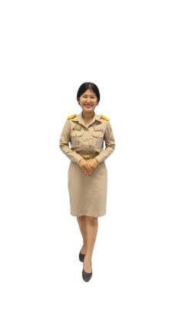

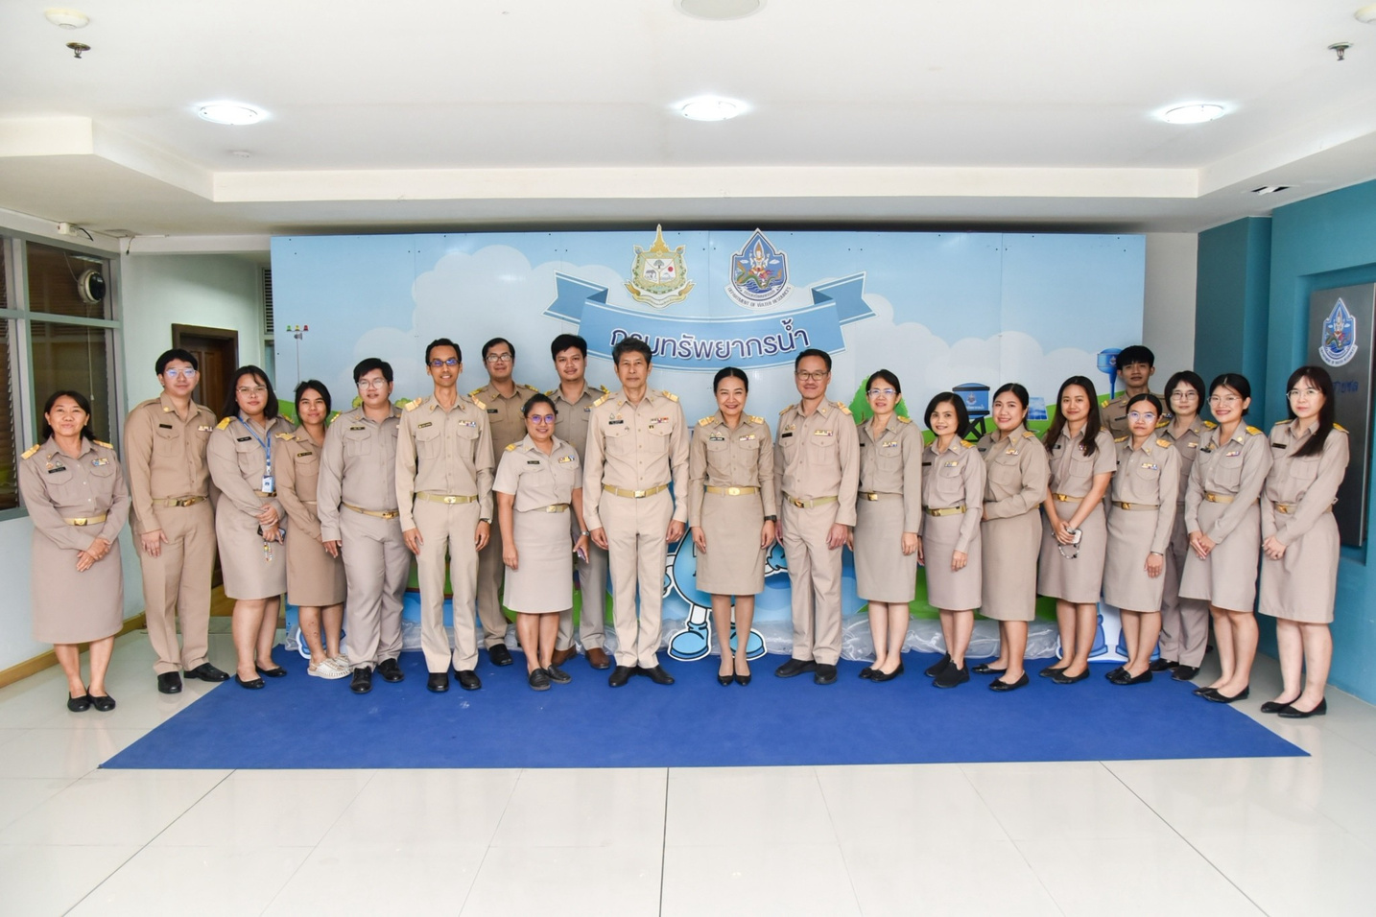
3. โครงการ
หน้าหลัก
“รณรงค์แต่งชุดราชการ”
ที่มาความสำคัญ
วัตถุประสงค์
ผลการดำเนินงาน
โครงการ/กิจกรรม
ผลสำเร็จ

Slide 12
4. โครงการ
หน้าหลัก
“โต๊ะพอเพียง ปันสุข”
ที่มาความสำคัญ
การจัดโต๊ะพอเพียง ปันสุข เพื่อให้บุคลากรรู้จักการแบ่งปัน
เสียสละ และการบำเพ็ญประโยชน์เพื่อส่วนรวม
วัตถุประสงค์
ผลการดำเนินงาน
คุณธรรมเป้าหมาย : ด้านพอเพียง
ผลความสำเร็จ
100%
โครงการ/กิจกรรม
ตัวชี้วัด
มีโต๊ะพอเพียง ปันสุข จำนวน 1 โต๊ะ
ผลสำเร็จ

Slide 13
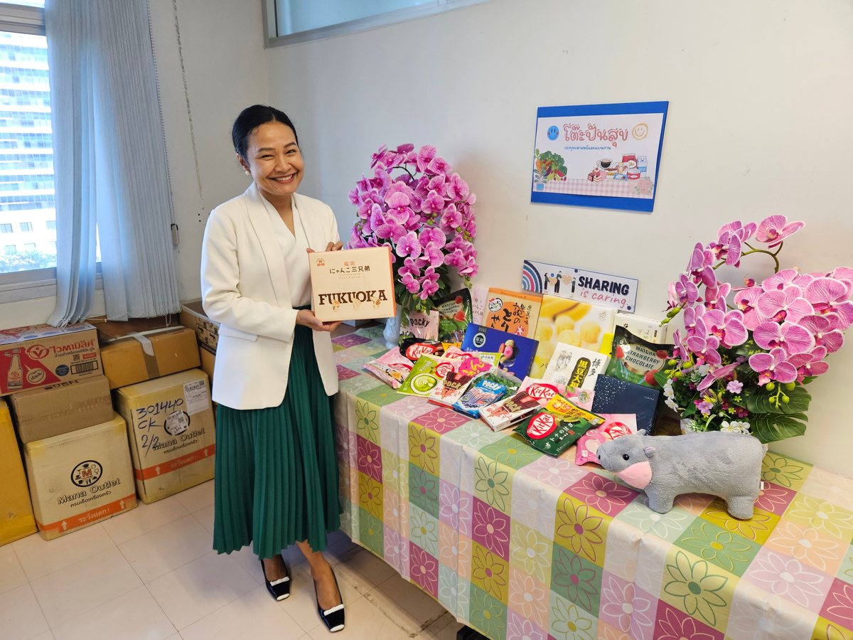
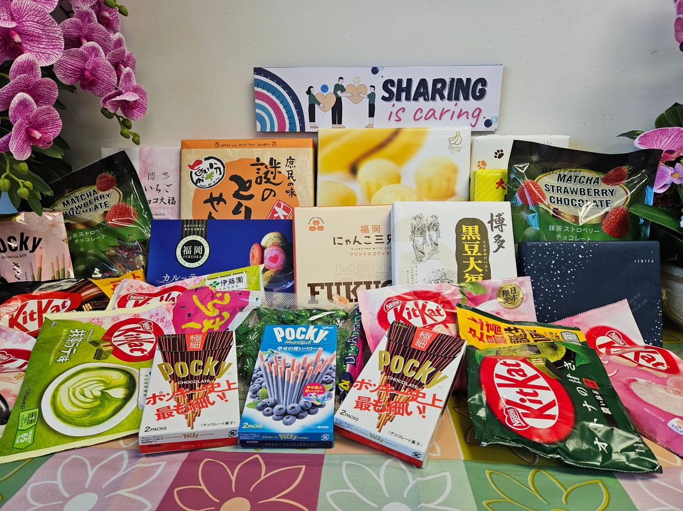
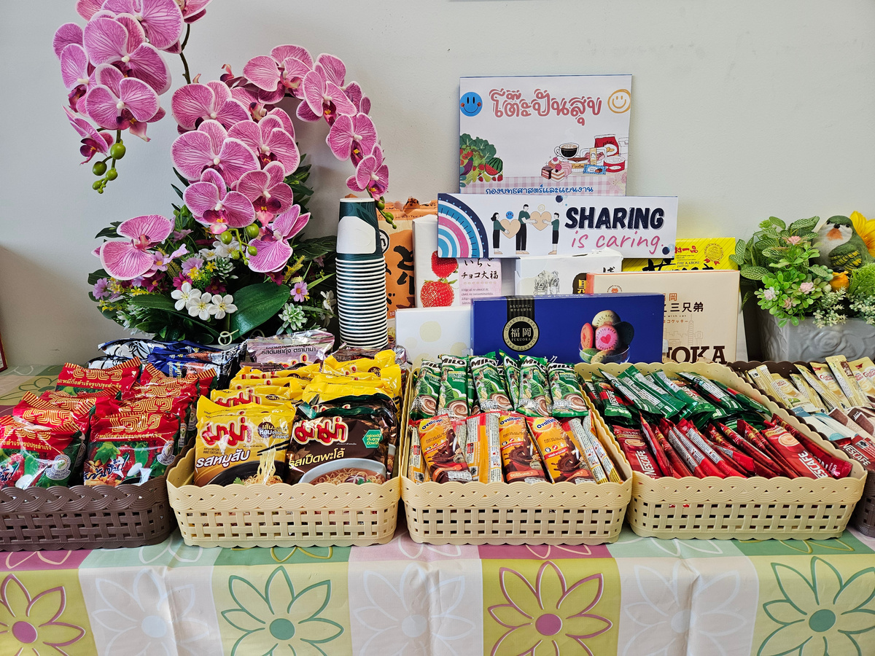
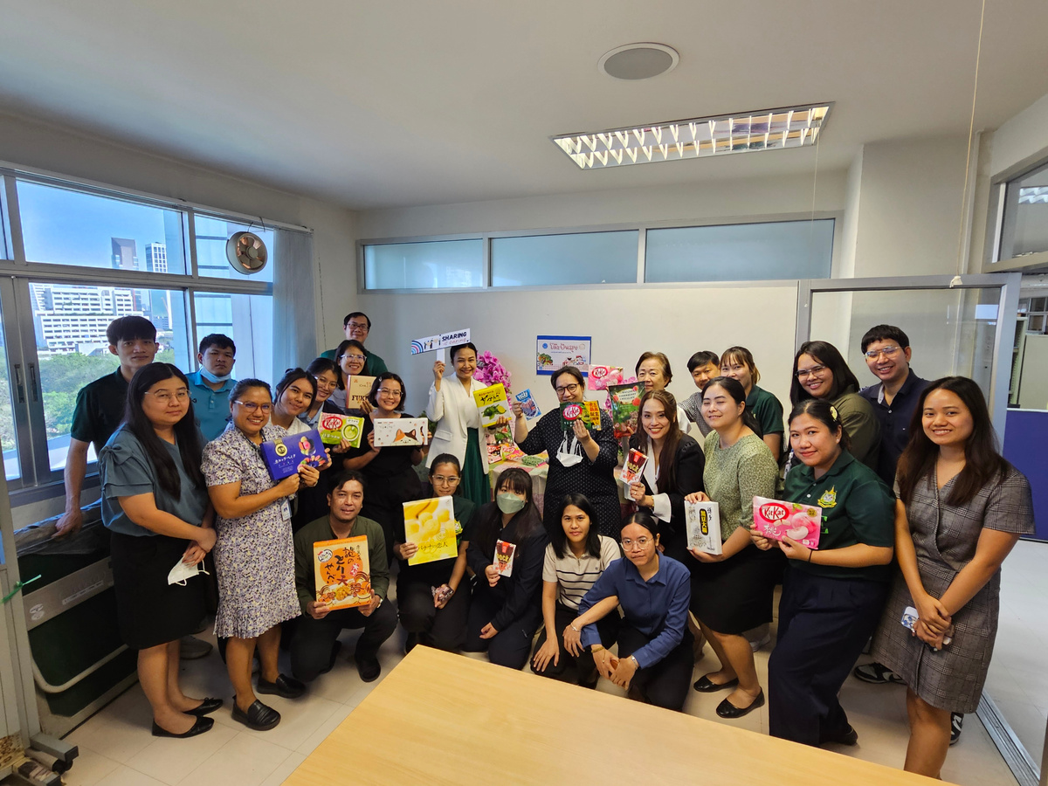
4. โครงการ
หน้าหลัก
“โต๊ะพอเพียง ปันสุข”
ที่มาความสำคัญ
วัตถุประสงค์
ผลการดำเนินงาน
โครงการ/กิจกรรม
ผลสำเร็จ

Slide 14
5. โครงการ
หน้าหลัก
“No Gift Policy”
ที่มาความสำคัญ
การสร้างวัฒนธรรม No Gift Policy โดยการถ่ายทอดนโยบายหรือเสริมสร้างความรู้ความเข้าใจให้กับเจ้าหน้าที่ในการปฏิเสธการรับของขวัญและของกำนัลทุกชนิดจากการปฏิบัติหน้าที่
วัตถุประสงค์
ผลการดำเนินงาน
คุณธรรมเป้าหมาย : ด้านสุจริต
ผลความสำเร็จ
100%
โครงการ/กิจกรรม
ตัวชี้วัด
บุคลากรเข้าร่วมกิจกรรม จำนวน 54 คน
งานที่ได้รับ
มอบหมาย

Slide 15
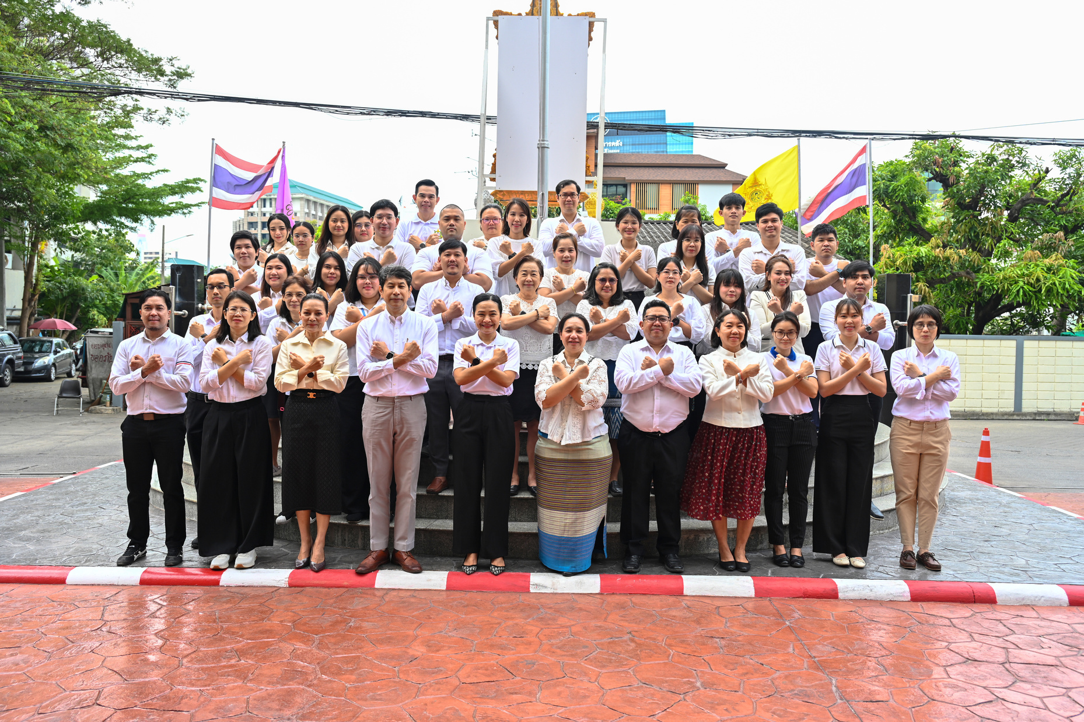
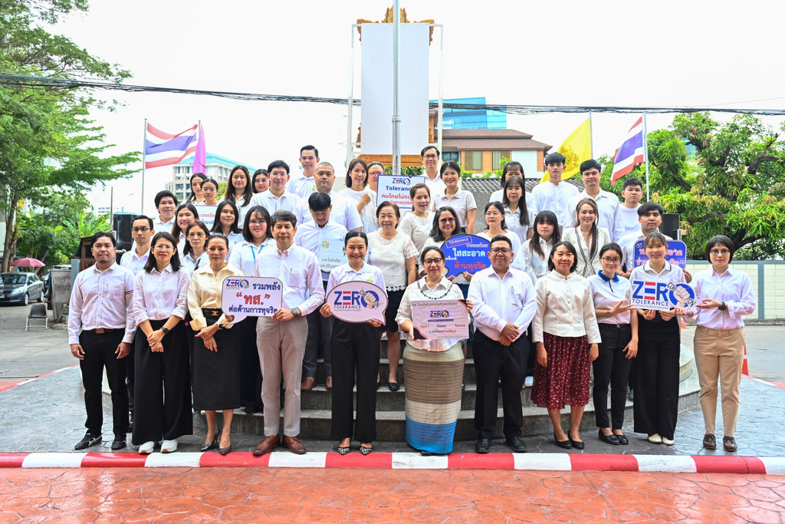
5. โครงการ
หน้าหลัก
“No Gift Policy”
ที่มาความสำคัญ
วัตถุประสงค์
ผลการดำเนินงาน
โครงการ/กิจกรรม
งานที่ได้รับ
มอบหมาย

Slide 16
6. โครงการ
หน้าหลัก
“เข้าร่วมเป็นสมาชิกชมรม STRONG กรมทรัพยากรน้ำ”
ที่มาความสำคัญ
บุคลากรกองยุทธศาสตร์และแผนงานสมัครเป็นสมาชิกชมรม STRONG กรมทรัพยากรน้ำ เพิ่มขึ้น จำนวน 8 คน
(จากเดิม 29 คน เพิ่มขึ้น 8 คน รวมเป็น 37 คน)
วัตถุประสงค์
ผลการดำเนินงาน
คุณธรรมเป้าหมาย : ด้านสุจริต
ผลความสำเร็จ
100%
โครงการ/กิจกรรม
ตัวชี้วัด
บุคลากรเข้าร่วมเป็นสมาชิกชมรม STRONG
กรมทรัพยากรน้ำเพิ่มขึ้น 5 คน
งานที่ได้รับ
มอบหมาย

Slide 17
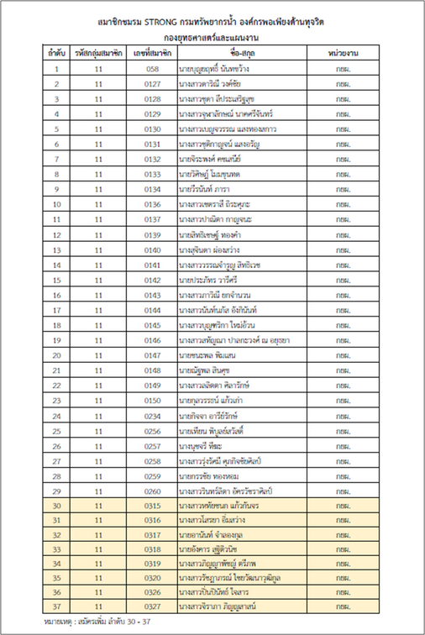

6. โครงการ
หน้าหลัก
“เข้าร่วมเป็นสมาชิกชมรม STRONG กรมทรัพยากรน้ำ”
ที่มาความสำคัญ
วัตถุประสงค์
ผลการดำเนินงาน
โครงการ/กิจกรรม
ผลสำเร็จ

Slide 18
7. โครงการจิตอาสา
หน้าหลัก
“คุณไม่ใช้ เราขอ”
ที่มาความสำคัญ
การจัดกิจกรรม “คุณไม่ใช้เราขอ” เพื่อให้บุคลากรร่วมกันบริจาคเสื้อผ้าสิ่งของที่ไม่ใช้แล้ว ให้กับมูลนิธิวัดสวนแก้ว เพื่อส่งต่อให้กับผู้ยากไร้นำไปสร้างรายได้เลี้ยงดูตนเองและครอบครัว หรือนำไปใช้ประโยชน์ด้านอื่นๆ ภายในมูลนิธิ
วัตถุประสงค์
ผลการดำเนินงาน
คุณธรรมเป้าหมาย : ด้านจิตอาสา
ผลความสำเร็จ
100%
โครงการ/กิจกรรม
ตัวชี้วัด
ผลสำเร็จ
จัดกิจกรรมด้านจิตอาสา ไม่น้อยกว่า 4 กิจกรรม

Slide 19
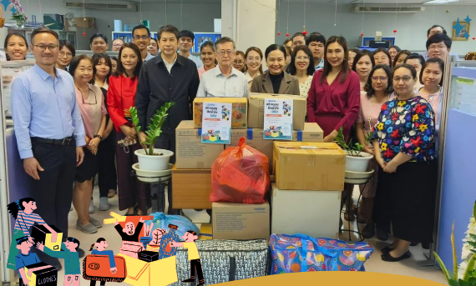
7. โครงการจิตอาสา
หน้าหลัก
“คุณไม่ใช้ เราขอ”
ที่มาความสำคัญ
วัตถุประสงค์
ผลการดำเนินงาน
โครงการ/กิจกรรม
ผลสำเร็จ

Slide 20
8. โครงการจิตอาสา
หน้าหลัก
“เปลี่ยนขยะให้เป็นบุญ”
ที่มาความสำคัญ
การจัดกิจกรรม “เปลี่ยนขยะให้เป็นบุญ” เพื่อให้บุคลากรร่วมกันบริจาคโดยนำขวดพลาสติก ส่งต่อให้กับศูนย์การเรียนรู้สิ่งแวดล้อมวัดจากแดง อำเภอพระประแดง จังหวัดสมุทรปราการ เพื่อนำขวดพลาสติกมารีไซเคิลทำเป็นผ้าบังสุกุล จีวรพระ
วัตถุประสงค์
ผลการดำเนินงาน
คุณธรรมเป้าหมาย : ด้านจิตอาสา
ผลความสำเร็จ
100%
โครงการ/กิจกรรม
ตัวชี้วัด
ผลสำเร็จ
จัดกิจกรรมด้านจิตอาสา ไม่น้อยกว่า 4 กิจกรรม

Slide 21
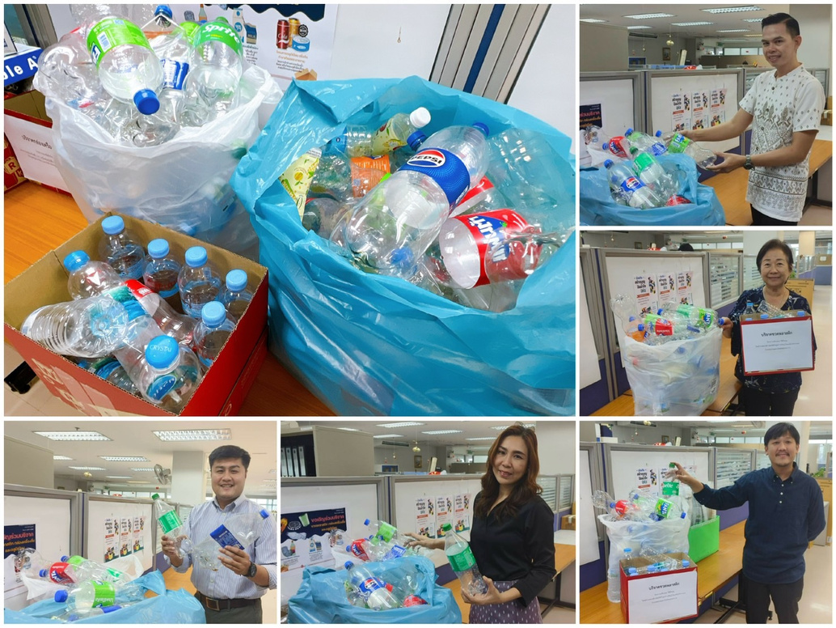
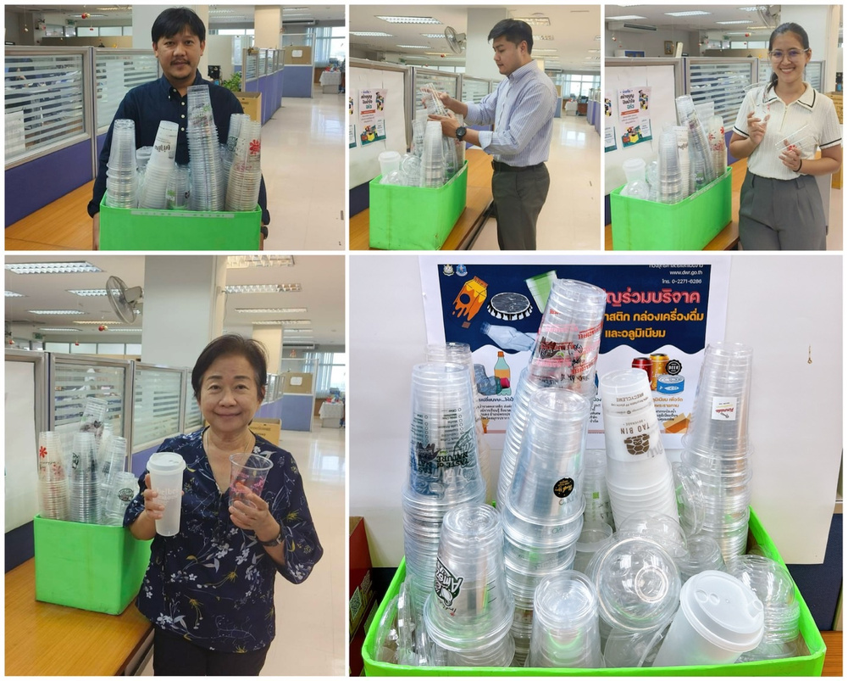
8. โครงการจิตอาสา
หน้าหลัก
“เปลี่ยนขยะให้เป็นบุญ”
ที่มาความสำคัญ
วัตถุประสงค์
ผลการดำเนินงาน
โครงการ/กิจกรรม
ผลสำเร็จ

Slide 22
9. โครงการจิตอาสา
หน้าหลัก
“อะลูมิเนียม เพื่อจัดทำขาเทียมพระราชทาน”
ที่มาความสำคัญ
บุคลากรร่วมกันบริจาค “อะลูมิเนียม เพื่อจัดทำขาเทียมพระราชทาน”
โดยการนำห่วงฝากระป๋องน้ำอัดลม หรือวัสดุอะลูมิเนียมอื่นๆ ส่งต่อให้
กรมควบคุมมลพิษ
วัตถุประสงค์
ผลการดำเนินงาน
คุณธรรมเป้าหมาย : ด้านจิตอาสา
ผลความสำเร็จ
100%
โครงการ/กิจกรรม
ตัวชี้วัด
จัดกิจกรรมด้านจิตอาสา ไม่น้อยกว่า 4 กิจกรรม
ผลสำเร็จ

Slide 23
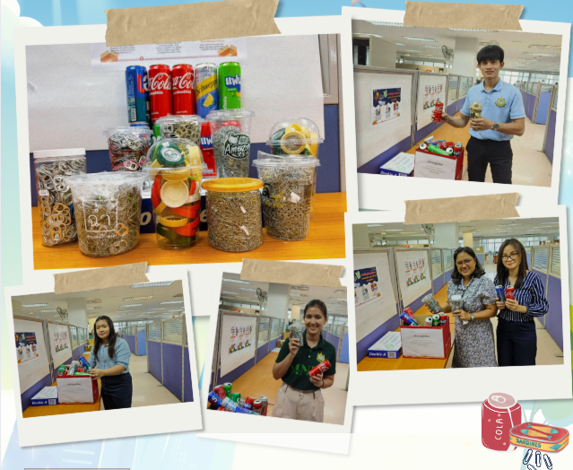
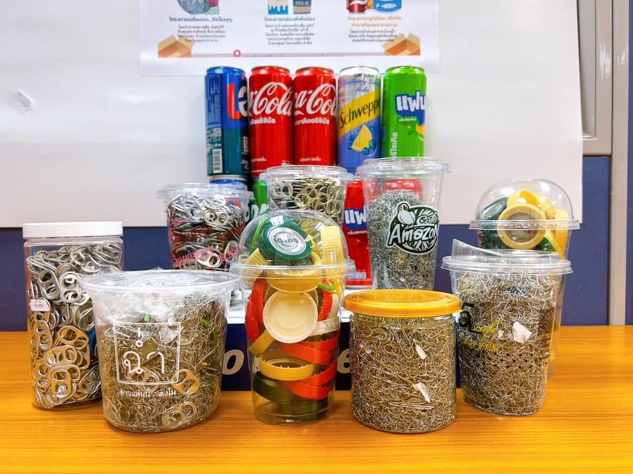
9. โครงการจิตอาสา
หน้าหลัก
“อะลูมิเนียม เพื่อจัดทำขาเทียมพระราชทาน”
ที่มาความสำคัญ
วัตถุประสงค์
ผลการดำเนินงาน
โครงการ/กิจกรรม
ผลสำเร็จ

Slide 24
10. โครงการจิตอาสา
หน้าหลัก
“บริจาคโลหิต”
ที่มาความสำคัญ
กิจกรรมบริจาคโลหิต “จิตอาสาทำดีด้วยหัวใจ หนึ่งคนให้ สามคนรับ” เพื่ออุทิศตนช่วยเหลือและทำความดี เพื่อประโยชน์ส่วนรวม แสดงความกตัญญูกตเวที จงรักภักดีต่อสถาบันชาติ ศาสนา พระมหากษัติย์
วัตถุประสงค์
ผลการดำเนินงาน
คุณธรรมเป้าหมาย : ด้านจิตอาสา
ผลความสำเร็จ
100%
โครงการ/กิจกรรม
ตัวชี้วัด
จัดกิจกรรมด้านจิตอาสา ไม่น้อยกว่า 4 กิจกรรม
งานที่ได้รับ
มอบหมาย

Slide 25
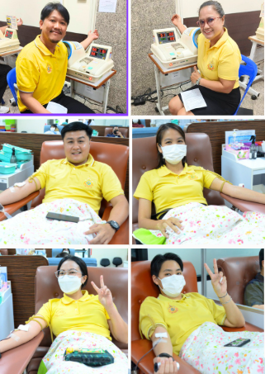
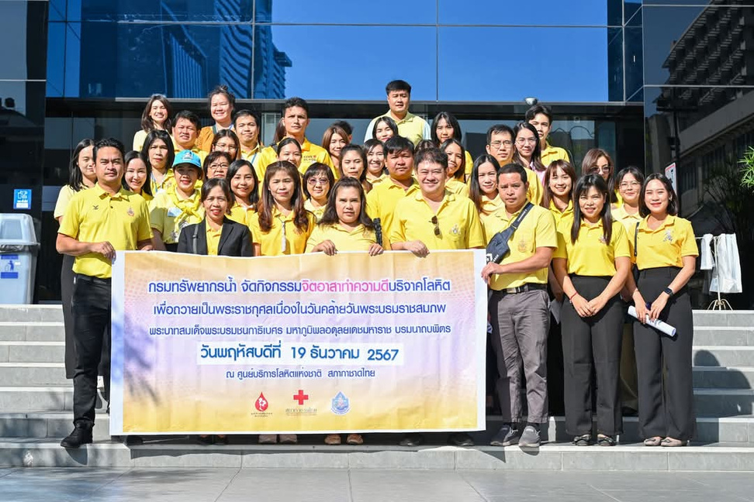
10. โครงการจิตอาสา
หน้าหลัก
“บริจาคโลหิต”
ที่มาความสำคัญ
วัตถุประสงค์
ผลการดำเนินงาน
โครงการ/กิจกรรม
งานที่ได้รับ
มอบหมาย

Slide 26
11. โครงการ
หน้าหลัก
“รดน้ำดำหัวผู้ใหญ่ในวันสงกรานต์”
ที่มาความสำคัญ
บุคลากรกองยุทธศาสตร์และแผนงาน ร่วมกันรดน้ำดำหัวผู้ใหญ่
ขอพรผู้บริหารเนื่องในวันสงกรานต์
วัตถุประสงค์
ผลการดำเนินงาน
คุณธรรมเป้าหมาย : ด้านกตัญญู
ผลความสำเร็จ
100%
โครงการ/กิจกรรม
ตัวชี้วัด
บุคลากรของหน่วยงานเข้าร่วมกิจกรรม
ไม่น้อยกว่า ร้อยละ 80
งานที่ได้รับ
มอบหมาย

Slide 27
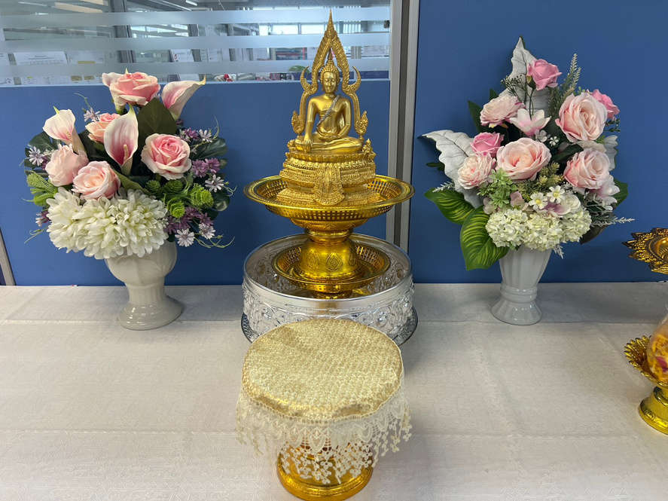
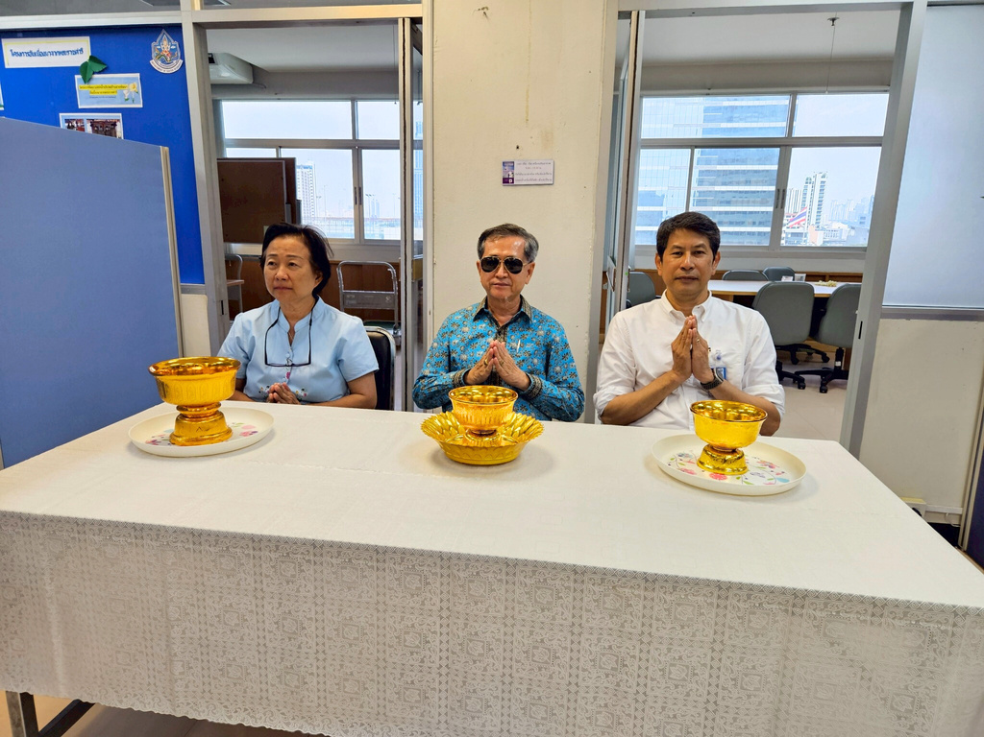
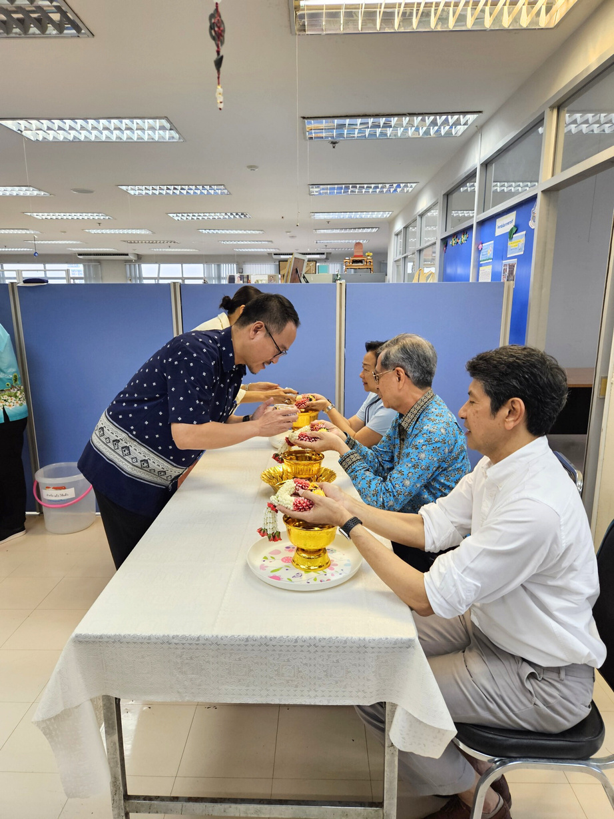
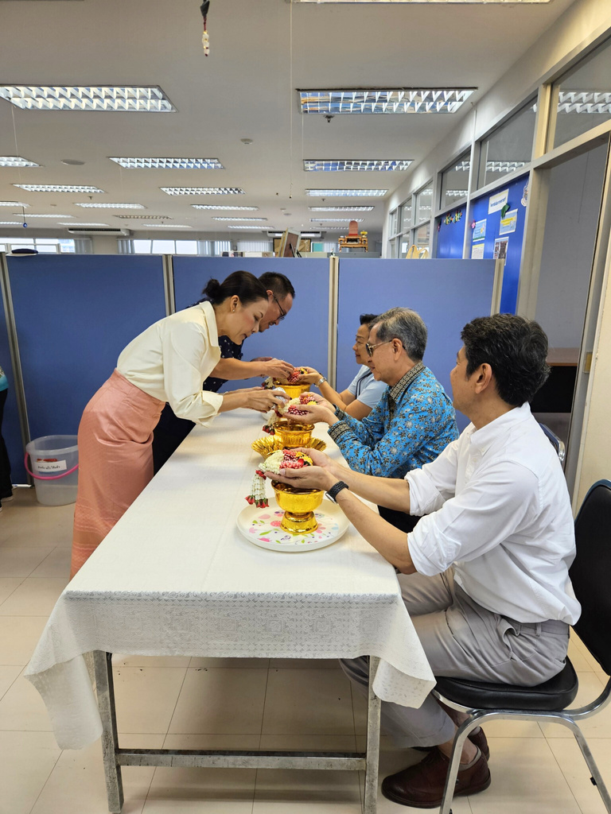
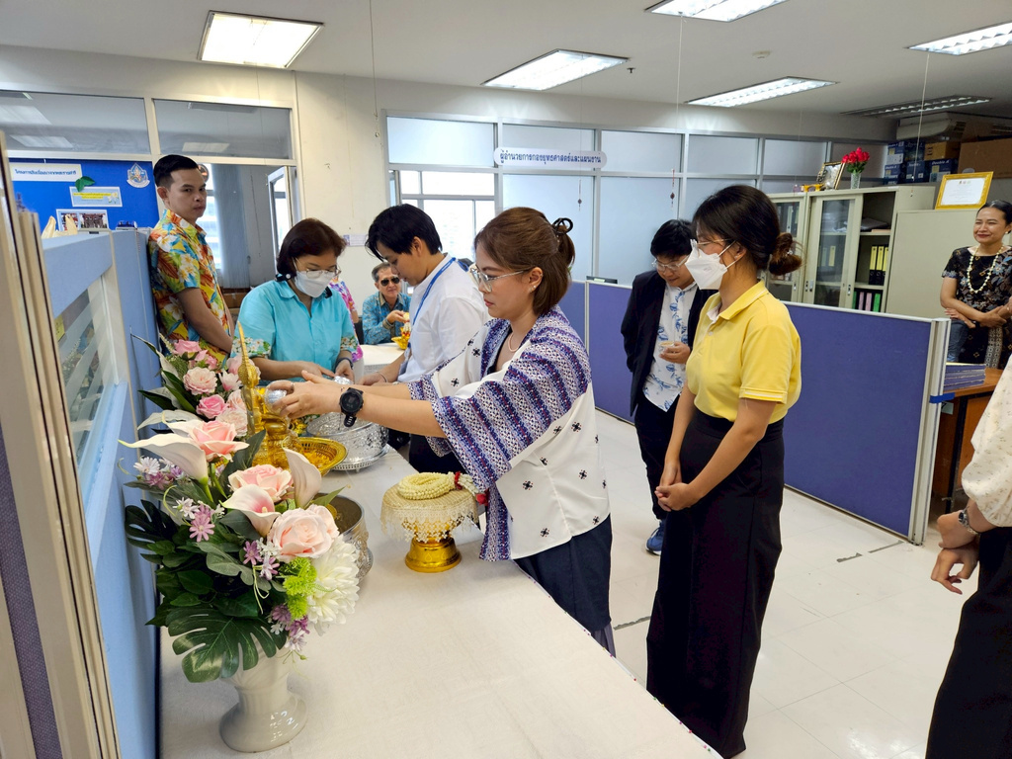
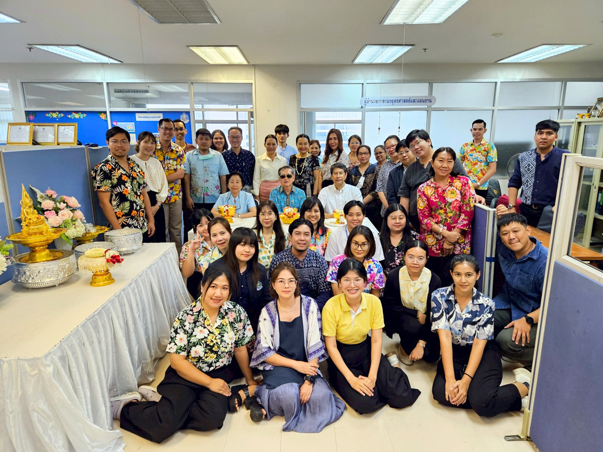
11. โครงการ
หน้าหลัก
“รดน้ำดำหัวผู้ใหญ่ในวันสงกรานต์”
ที่มาความสำคัญ
วัตถุประสงค์
ผลการดำเนินงาน
โครงการ/กิจกรรม
ผลสำเร็จ

Slide 28
12. โครงการ
หน้าหลัก
“ตั้งสติสักนิด ด้วยข้อคิดเตือนใจ”
ที่มาความสำคัญ
ติดป้ายข้อคิดเตือนใจในสถานที่ทำงาน เพื่อช่วยกล่อมเกลาจิตใจให้บุคลากรมีสติ เกิดความคิดในการใช้ชีวิต
วัตถุประสงค์
ผลการดำเนินงาน
คุณธรรมเป้าหมาย : มิติศาสนา
ผลความสำเร็จ
100%
โครงการ/กิจกรรม
ตัวชี้วัด
ติดป้ายข้อคิด เตือนใจในสถานที่ทำงาน
ไม่น้อยกว่า 3 จุด
ผลสำเร็จ

Slide 29
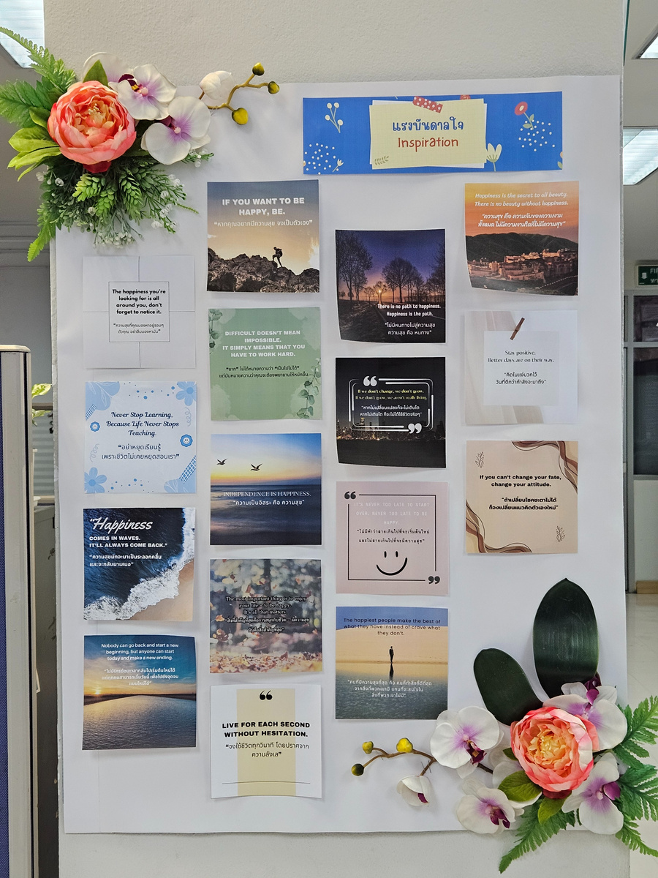
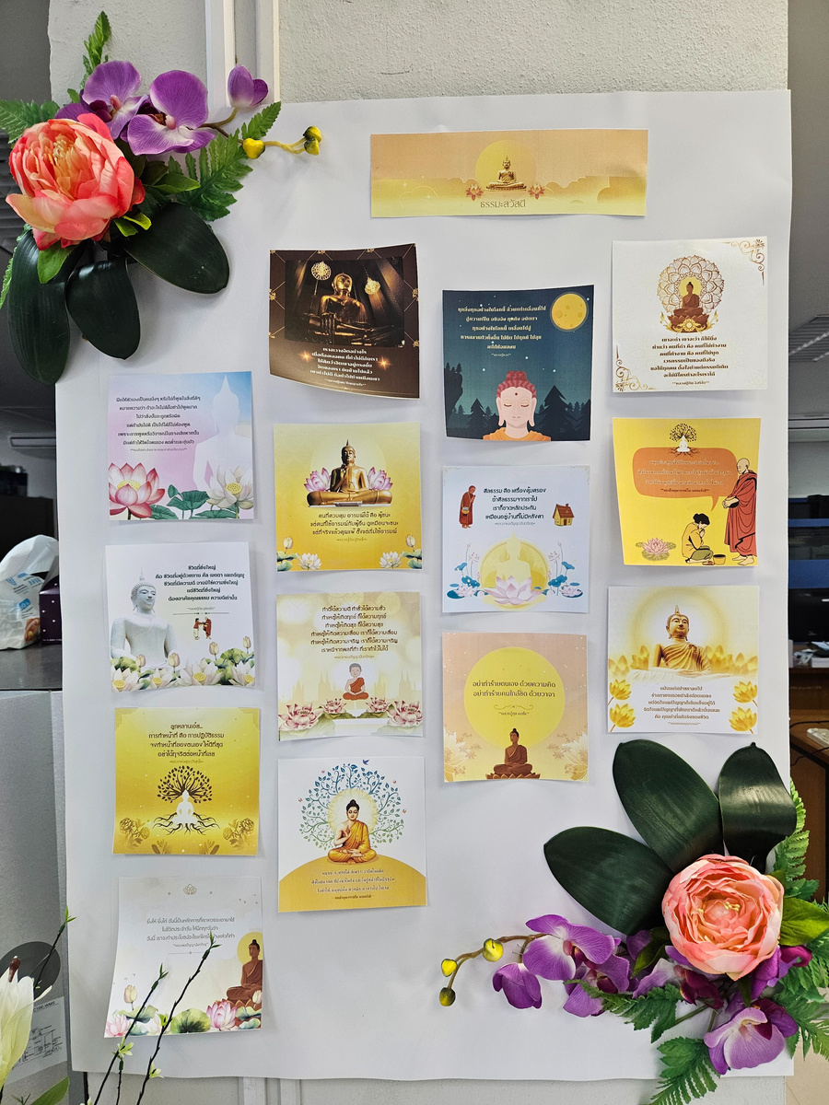
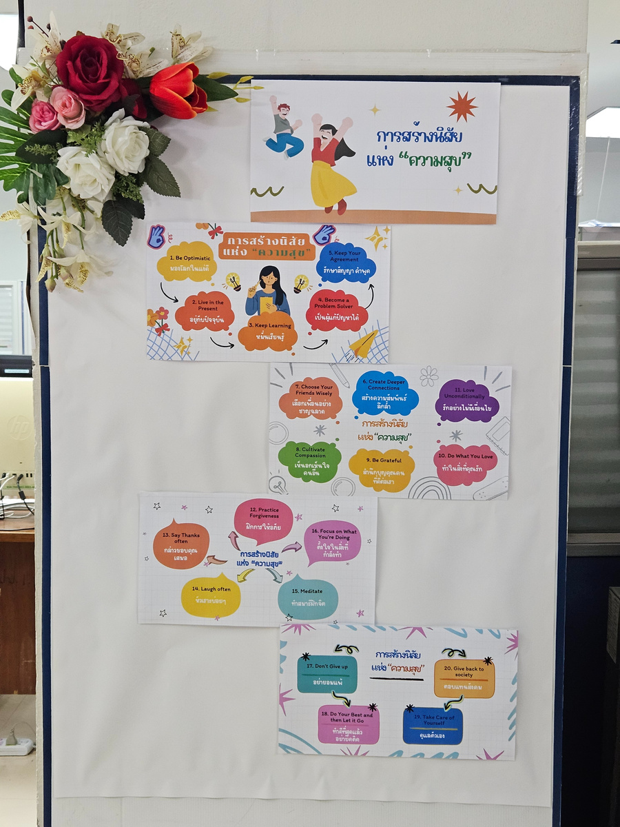
12. โครงการ
หน้าหลัก
“ตั้งสติสักนิด ด้วยข้อคิดเตือนใจ”
ที่มาความสำคัญ
วัตถุประสงค์
ผลการดำเนินงาน
โครงการ/กิจกรรม
ผลสำเร็จ

Slide 30
13. โครงการ
หน้าหลัก
“สวมใส่ผ้าไทย”
ที่มาความสำคัญ
บุคลากรร่วมกันอนุรักษ์ความเป็นไทย เพื่อเข้าใจถึงคุณค่าของมรดกทางภูมิปัญญาที่สะท้อนถึงวิถีชีวิต และวัฒนธรรมไทย โดยการสวมใส่ผ้าไทยทุกวันอังคาร
วัตถุประสงค์
ผลการดำเนินงาน
คุณธรรมเป้าหมาย : วิถีวัฒนธรรมไทย
ผลความสำเร็จ
100%
โครงการ/กิจกรรม
ตัวชี้วัด
ร้อยละของความร่วมมือของบุคลากร
ไม่น้อยกว่าร้อยละ 80
ผลสำเร็จ

Slide 31

13. โครงการ
หน้าหลัก
“สวมใส่ผ้าไทย”
ที่มาความสำคัญ
วัตถุประสงค์
ผลการดำเนินงาน
โครงการ/กิจกรรม
ผลสำเร็จ

Slide 32

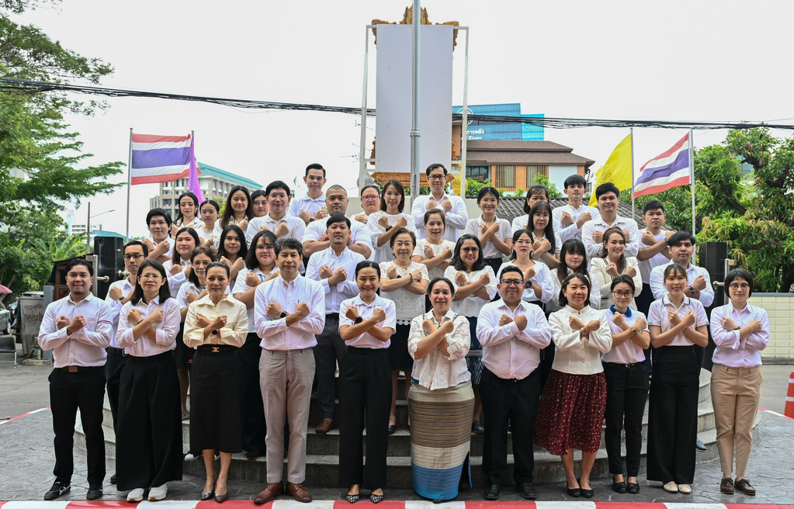

หน้าหลัก
ผลสำเร็จ
ที่มาความสำคัญ
กองยุทธศาสตร์และแผนงาน ได้ดำเนินการขับเคลื่อนแผนปฏิบัติการด้านการส่งเสริมคุณธรรมแห่งชาติ ระยะที่ 2 (พ.ศ. 2566 - 2570) ประจำปีงบประมาณ พ.ศ. 2568
โดยการกำหนดโครงการปัญหาที่อยากแก้ และความดีที่อยากทำ จำนวน 13 โครงการ/กิจกรรม และได้ดำเนินโครงการ/กิจกรรม แล้วเสร็จ บรรลุเป้าหมายตามแผนงาน
ที่กำหนดไว้
วัตถุประสงค์
ผลการดำเนินงาน
กิจกรรม
ผลความสำเร็จ
100%
ผลสำเร็จ

Slide 33





กองยุทธศาสตร์และแผนงาน
กรมทรัพยากรน้ำ
0 2271 6286
saraban0604@gmail.com
https://division.dwr.go.th/spd/
กองยุทธศาสตร์และแผนงาน
กรมทรัพยากรน้ำ
กองยุทธศาสตร์และแผนงาน
กรมทรัพยากรน้ำ

